Slide 1
Развитие Тверского края в 1730 – 1780 гг.
Образование Тверского наместничества и губернии.

Slide 2
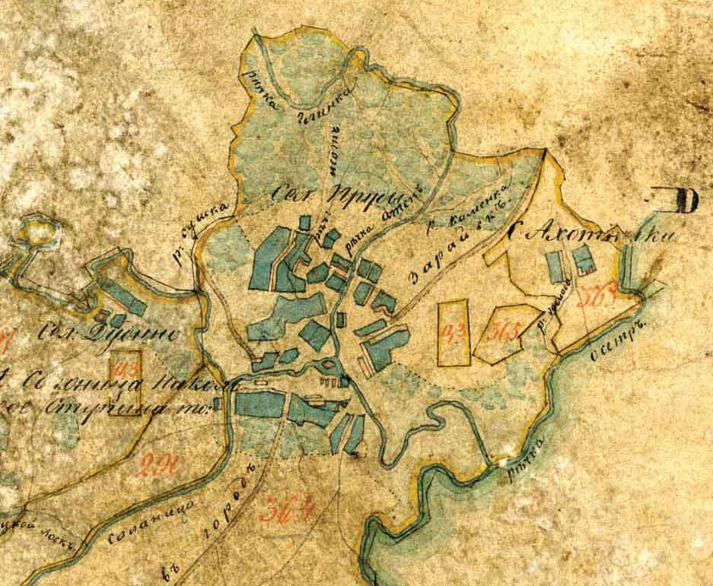
Из материалов Генерального Межевания (перепись проводилась с 1776 по 1781 гг.)
территория
население
Площадь Тверской губернии около 60 тыс. кв. км.;
Селений - 10125, 13 городов и один посад.
На этой территории проживало 957465 человек;
В этническом отношении преобладало русское население;
Сословия: дворяне – 5503 ч., духовенство – 24017, купечество – 19642, мещанство – 23226, крестьянство - 874341
Фрагменты карт Генерального межевания.

Slide 3
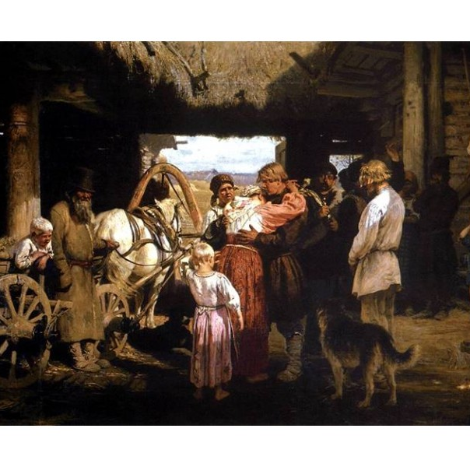
Положение крестьян государственных и помещичьих.
«Санкт – Петербургские ведомости « можно было прочитать объявление : «В Четвертой Мещанской в № 111 продаются две молодые девки , собой видные , грудастые , бельё шьют , гладят и крахмалят и стряпать мастерицы . Последняя цена им 1000 рублей . Тут же продается жеребец , да бык , да стая гончих собак , числом пятьдесят , по сходной цене». Такая продажа крепостных без земли практиковалась в продолжение всего царствования
Екатерины II.

Slide 4
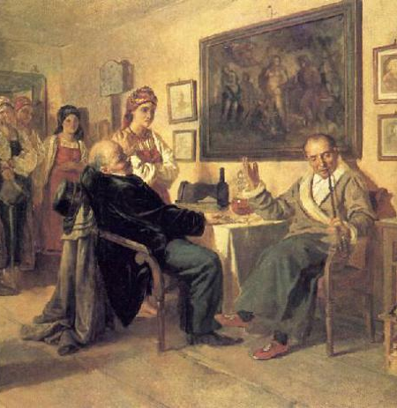
Положение крестьян государственных и помещичьих.
В Тверской губернии мужская ревизская душа стоила в конце XVIII века до 60-ти рублей.
Помещик мог отнять у крестьян всю землю или часть ее. С 1760 г. Владельцам разрешили ссылать своих крестьян «за предерзостные поступки».
В хорошо организованных хозяйствах крестьяне жили не хуже государственных.
У Полторацких и Бакуниных в Новоторжском уезде, например.

Slide 5
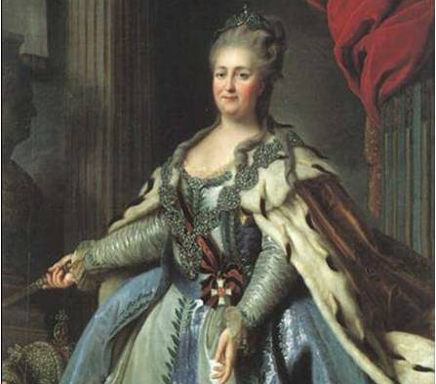
Положение крестьян государственных и помещичьих.
«Имея земли больше государственные крестьяне получали с оной больше прибыли, и при том, быв всегда свободны упражняться в промыслах, они преимуществовали перед помещичьими в избытках и жили изобильнее». ( Екатерина II)
Из «Генерального соображения по Тверской губернии».

Slide 6
КРЕСТЬЯНСКОЕ ДВИЖЕНИЕ
Крупнейшим выступлением монастырских крестьян стало
восстание 1754 крестьян с. Балашкова и окружавших его
деревень Тверского уезда, принадлежавших
Иосифо-Волоколамскому монастырю.
Массовое движение монастырских крестьян было одной
из причин проведения в 1764 секуляризации (отчуждения в казну)
церковных и монастырских земель.
Крестьяне Вышневолоцкого уезда добились, чтобы их взяли в казну.
В 1762 году взбунтовавшиеся крестьяне Тверского и Клинского уездов разграбили несколько усадеб.

Slide 7
Особенности развития Тверской губернии.
Спецификой Тверской губернии стало изначальное преобладание (до 99%) бывщих монастырских крестьян;
через тверские земли проходило большое количество торговых путей, связывающих с губернию с соседними, более развитыми, в том числе с Санкт- Петербургской и Московской;
По количеству крестьян отходников Тверская губерния заметно опережала соседние;
Каждый город имел свою специализацию.

Slide 8
Реформа управления территориями. (1775г.)
Были уменьшены территории губерний и увеличено их число, деление на уезды сохранилось, а провинции ликвидировали.
Кроме того, были созданы наместничества, включающие 2-3 соседние губернии.

Slide 9
Тверские земли оказались в числе первых, где началась реформа.
Вместе с Новгородской образовала Новгородское наместничество
Тверская провинция Новгородской губернии
Тверская губерния

Slide 10
Административное деление Тверской губернии.
12 городов с уездами: к Твери, Зубцову, Ржеву и Старице добавились Бежецк и Кашин (ранее Угличский уезд Московской губернии);
Поселения: Осташков, Вышний Волочек (с 1770), Калязин, Весьегонск, Красный Холм получили статус городов;
В 1781 г. Добавился 13-й уезд – Корчевской.
Новгородское генерал-губернаторство при ЕкатеринеII возглавлял Я.Е.Сиверс;
Первым тверским губернатором стал Т.Е. Тутолмин;
Городами управляли городничие, назначаемые правительством.

Slide 11
Губернские учреждения.
Казенная палата - руководила всеми губернскими и уездными
организациями, занимавшимися сбором государственных
налогов (участковые податные инспекции, губернские и
уездные присутствия по налоговым делам) и Казначейством
(выполнявшим непосредственно кассовое обслуживание
государственных учреждений.
Создается система местных судов - оформление судебной
системы как самостоятельной структуры власти стало
важным историческим событием периода правления
Екатерины II . Именно в XVIII веке в России
устанавливается различие между законом, административным
распоряжением и судебным решением, а органы власти
теряют несвойственную для них судебную функцию.

Slide 12
Губернские и уездные дворянские собрания - корпоративные организации.
дворяне каждой губернии составляли отдельное дворянское общество;
имели право самостоятельного ведения своих общественных дел;
право на избрание лидера из своей среды - ПРЕДВОДИТЕЛЯ ДВОРЯНСТВА;
он был участником общего управления через вхождение предводителя в состав самых авторитетных губернских государственных и общественных организаций.

Slide 13
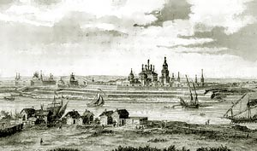
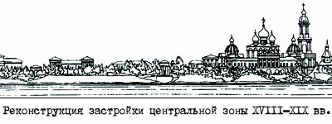
Восстановление Твери после пожара 1763 года.
«Архитектурная команда»: П.Р.Никитин, В.Обухов, П.Поливанов, М.Казаков составила план застройки центральной части Твери

Slide 14
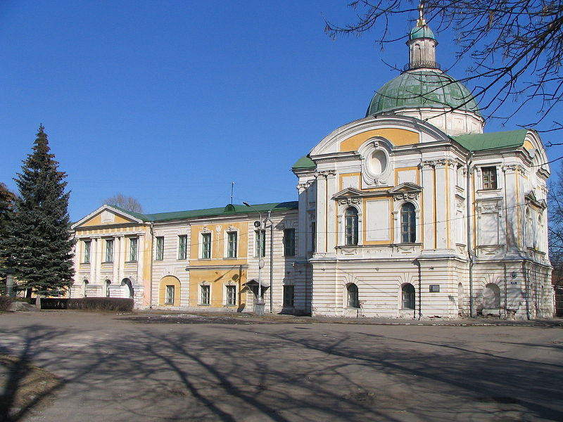
М. Казаков
Тверской императорский путевой дворец - памятник архитектуры XVIII

Slide 15
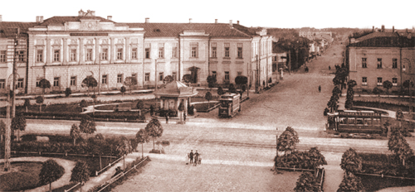
Фонтанная площадь (сейчас площадь Ленина) была
задумана как административный центр возрождаемого
после пожара города.

Slide 16
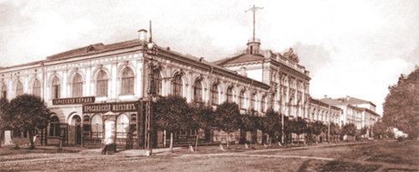
в Гостиный двор мы никогда не зайдем — его давно уж нет.
Каре Гостиного двора стояло на месте Драматического театра
и занимало целый квартал. Некоторые элементы его восточного
крыла и сейчас включены в объем здания театра.
Гостиный двор строился сразу после Большого пожара по
утвержденному Екатериной II проекту.

Slide 17
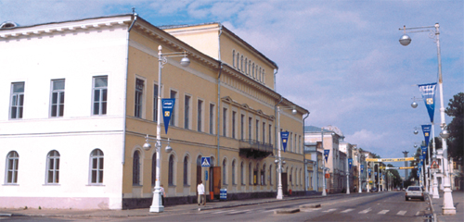
Дом губернатора , ныне архиерейский дом
(ул. Советская, 10-12) — одна из самых старых построек Твери.
Это не одно здание, а целый комплекс: два флигеля
соединены воротами с домом.

